Slide 1


VICERRECTORADO DE DOCENCIA
CENTRO DE POSTGRADOS
MAESTRIA EN GESTION DE PROYECTOS PROMOCION VII
PROYECTO DE GRADO MAESTRIA EN “GESTION DE PROYECTOS”
DISEÑO DEL PLAN PARA LA IMPLEMENTACION DE LA ESCUELA DE PROYECTOS DE LA CNT EP
AUTOR: PIEDAD ELIZABETH GALARZA ROLDAN
DIRECTOR: ING. MAURICIO CHAVEZ

Slide 2
AGENDA
Introducción
Análisis Situacional
Análisis Técnico
Análisis Financiero
Plan de Implementación
Conclusiones y Recomendaciones
Análisis Organizacional
Sangolqui, 28 de abril del 2015

Slide 3

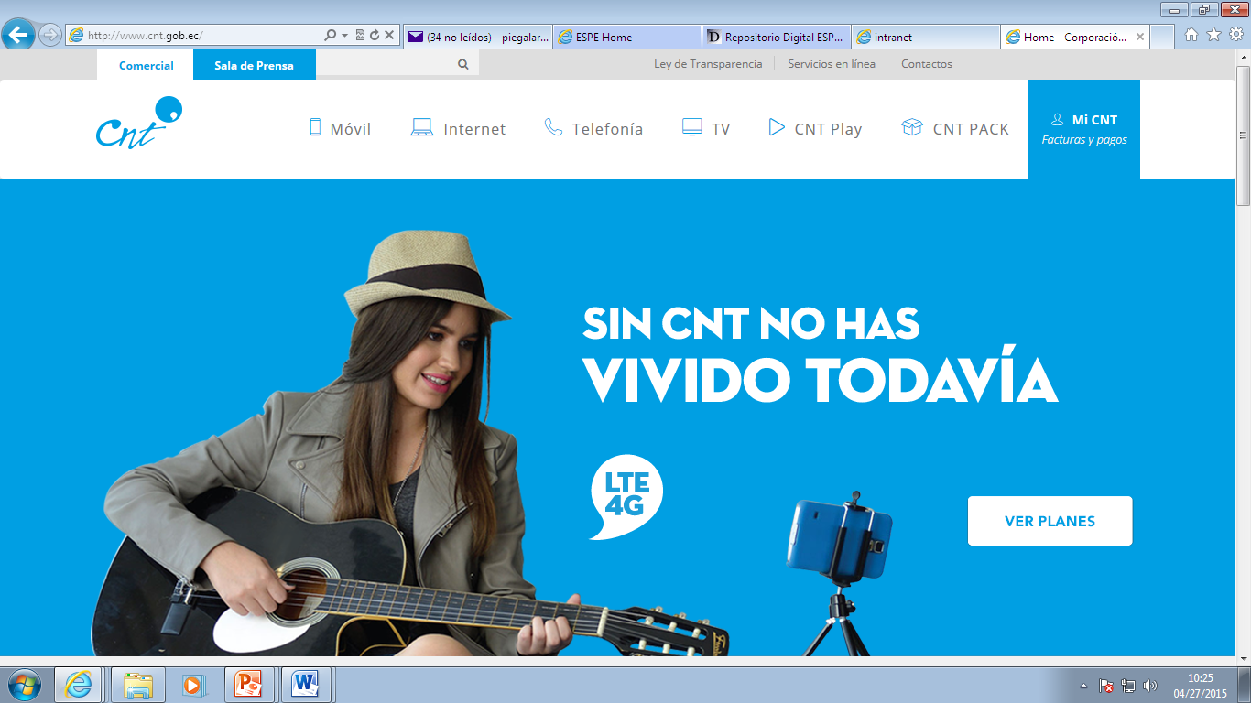
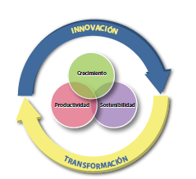
INTRODUCCION
La globalización y a los rápidos avances tecnológicos precisan que países como el Ecuador, busquen que sus sectores productivos sean cada vez más competitivos.
  (Porter, 1985), La competitividad “es la capacidad comparativa de una empresa para crear un valor para sus clientes que excede el costo de crear dicho valor”.
La Corporación Nacional de Telecomunicaciones CNT EP.
La CNT EP ejecuta acciones para mejorar su productividad y por ende su competitividad (potenciar los conocimientos habilidades y capacidades de los empleados)
Sangolqui, 28 de abril del 2015

Slide 4
INTRODUCCION
La PMO de la CNT EP, diagnosticó decrecimiento de las competencias en gestión de proyectos.
  Según la Organización Internacional del Trabajo (OIT), las competencias son "la capacidad efectiva para llevar a cabo exitosamente una actividad laboral plenamente identificada".
Brindar una formación adecuada y de calidad, para que así el individuo pueda resolver problemas, es decir Transferir su saber, su saber hacer y su saber ser ante distintas situaciones.
Retraso de proyectos
Sangolqui, 28 de abril del 2015

Slide 5
INTRODUCCION
Desarrollo de modelos de capacitación (UC vienen 1940):
  El diseño de una Universidad Corporativa o Escuela Corporativa, es una estrategia que permite garantizar que la empresa proporcione la educación correcta y oportuna, y que esa educación esté alineada con los objetivos de la empresa. De esta manera optimizar los recursos, porque se invierten en un aprendizaje que realmente impacta al negocio y aumenta la competitividad. …………….. (Gallardo, 2010).
CNT EP.
  Factibilidad y diseño del plan para la implementación de escuela de proyectos
  Implementación 3 escuelas corporativas
2012
2013
2014-2015
  Universidades Corporativas: aportes y desafíos en una empresa ecuatoriana caso CNT EP
Sangolqui, 28 de abril del 2015

Slide 6

INTRODUCCION
ESCUELA CORPORATIVA DE PROYECTOS DE LA CNT EP.
Sangolqui, 28 de abril del 2015

Slide 7
INTRODUCCION
OBJETIVO GENERAL
Poner a disposición de la CNT EP un estudio de factibilidad y el plan para la implementación de la escuela corporativa de proyectos.
OBJETIVOS ESPECIFICOS
Realizar análisis situacional, a fin de plantear una solución real a la problemática detectada.
Cuantificar el monto de inversión y costo de operación para la implementación y puesta en marcha de la escuela de proyectos
Definir los procesos, tecnología, infraestructura, personal y la estructura del servicio que ofertará la escuela de proyectos de la CNT EP.
Realizar evaluación financiera para que CNT EP tomen decisiones acertadas.
Proponer un sistema organizativo, académico y de funcionamiento para la escuela corporativa de proyectos .
Sangolqui, 28 de abril del 2015

Slide 8

METODOLOGÍA
1
Encuestas
Diagnostico de Problema
Análisis Situacional del proceso
Propuso una solución (Proyecto)
Análisis de Factibilidad del Proyecto
Plan para la implementación
Desarrollo Mallas Curriculares de SETEC, Análisis Funcional
5
2
Técnicas de Investigación Documental y de Campo
Análisis FODA, PEST, Entrevistas, Observaciones
4
3
Técnica, método cualitativo por puntos, Organizacional, Financiera
Matriz FODA CRUZADA
Sangolqui, 28 de abril del 2015

Slide 9
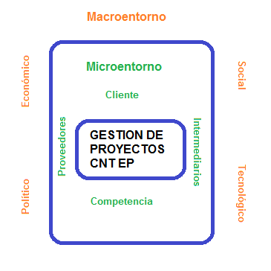

ANALISIS SITUACIONAL
ANALISIS EXTERNO
Sangolqui, 28 de abril del 2015

Slide 10
ANALISIS SITUACIONAL
ANALISIS EXTERNO
 | DESCRIPCION
Amenazas | El gobierno es accionista de CNT EP, al pedir utilidades disminuye el presupuesto para inversión en proyectos.
 | Las empresas públicas están sujeta a la implementación de proyectos sociales en coordinación con otras carteras del estado ( no son formulados y diseñados adecuadamente).
 | La competencia principal de la CNT EP: esta implementando grandes proyectos como la implementación de redes de acceso a través de Fibra Óptica, por tanto la CNT EP debe también ejecutar proyectos exitosos similares, en el menor tiempo posible.
 | Los proyectos de la CNT EP requieren bienes y/o servicios que ofertan tanto proveedores nacionales como internacionales, por la naturaleza de la empresa los proyectos de inversión están relacionados con tecnología que no se produce aún en el País, conllevando esto al incremento de tiempo para la implementación de proyectos.
 | Los proveedores de bienes y servicios que intervienen en los diferentes proyectos generalmente no cumplen los tiempos establecidos por lo que retrasan a los proyectos.
Sangolqui, 28 de abril del 2015

Slide 11
ANALISIS SITUACIONAL
ANALISIS EXTERNO
 | DESCRIPCION
Oportunidades | La estabilidad política en el Ecuador permite dar continuidad a los proyectos.
 | La reforma de las leyes laborales en el Ecuador ha incluido la evaluación por competencias de los empleados públicos ( personal calificado y más productivo para gestionar proyectos).
 | El gobierno impulsa el desarrollo de competencias laborales a través de la SETEC, con el fin de mejorar las capacidades de los empleados y por ende la productividad de las empresas.
 | La transformación de la economía actual hacia una economía basada en los conocimientos y las capacidades de los ecuatorianos, mayor demanda de servicios por ende nuevos proyectos.
 | Cultura de uso de las tecnologías de información y comunicación a través de la dotación de equipos de computación, internet y capacitación, genera mayor demanda de servicios y por ende más proyectos.
 | El mercado ofrece nuevas metodologías y herramientas para gestión de proyectos que pueden ser adoptadas por la CNT EP.
 | El mercado ofrece modelos, herramientas y equipos tecnológicos para impartir capacitacion
 | Interés de autoridades en los proyectos de la CNT EP, que pueden apoyar a los proyectos. Entre los que podemos citar: Gobierno, MINTEL, Ecuador estratégico, Gerente General, etc.
Sangolqui, 28 de abril del 2015

Slide 12
ANALISIS SITUACIONAL
ANALISIS INTERNO
 | DESCRIPCION
Fortalezas | La CNT EP cuenta en su estructura con una PMO, quien está realizando varias acciones para mejorar la gestión de proyectos en la empresa.
 | La CNT EP cuenta con 27 PMP certificados por el PMI y además con personal con conocimientos y experiencia en manejo de proyectos, quienes pueden replicar sus conocimientos al resto del personal de la CNT EP.
 | La CNT EP, cuenta con 83 % de joven a los que se puede motivar e involucrar con nuevos emprendimientos y cambios.
 | Las autoridades de la CNT EP apoyan la implementación de las escuelas corporativas, además cuenta con infraestructura tecnológica: plataforma e-learning, salas de capacitación virtual y presencial.
 | La CNT EP cuenta con un proceso de evaluación anual que se aplica a sus empleados, el mismo que permitirá medir el desempeño de todos sus empleados en especial de los que están relacionados a los proyectos.
 | La CNT EP es una empresa solvente que asigna cada año recursos económicos para la capacitación de sus empleados.
 | Cuenta con procesos para gestión de proyectos claramente definidos
 | La CNT EP ya cuenta con tres escuelas corporativas, por tanto cuenta con experiencia para implementar una nueva escuela.
Sangolqui, 28 de abril del 2015

Slide 13
ANALISIS SITUACIONAL
ANALISIS INTERNO
 | DESCRIPCION
Debilidades | Estructura organizacional de CNT EP parecida a la estructura matricial débil (no se identifica claramente todo el personal que se involucra en los proyectos)
 | La CNT EP cuenta en su estructura, con áreas paralelas como la Jefatura de control de proyectos del área técnica, que pueden hacer que la PMO pierda el control de los proyectos que manejan en esta área.
 | No se percibe que el proceso de evaluación de desempeño del personal genere planes de capacitación.
 | Según los datos de presupuesto ejecutado en lo que respecta a capacitaciones se puede verificar que en promedio únicamente el 52 % se cumple anualmente.
 | Según datos proporcionados por el área de coordinación PMO, los proyectos de la CNT EP tienen un desfase promedio anual de sus cronogramas de un 14%.
 | Decrecimiento en desarrollo de competencias en gestión de proyectos.
 | Aplicación inadecuada, parcial o no aplicación de capacitación a todos los funcionarios, especialmente un mínimo número de personal de provincias ha sido tomado en cuenta para capacitaciones en gestión de proyectos.
 | Sistema de capacitación actual orientado a necesidades puntuales y de momento.
 | 98% empleados no capacitado en gestión de proyectos, de un total de 5686 empleados.
 | Falta de continuidad de formación al personal en gestión de proyectos
Sangolqui, 28 de abril del 2015

Slide 14
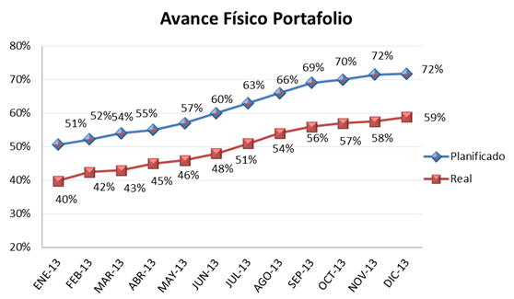
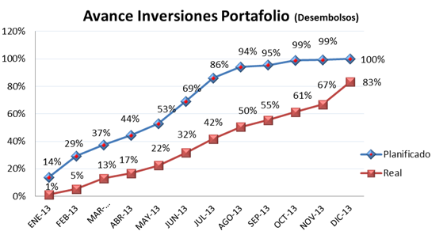
ANALISIS SITUACIONAL
ANALISIS INTERNO
Ejecución presupuestaria por años
Año | Concepto | Asignación Anual | Gasto | Porcentaje de Ejecución
2010 | Servicios de Capacitación | 1609317 | 968188 | 60%
2011 | Servicios de Capacitación | 2241090 | 869255 | 39%
2012 | Servicios de Capacitación | 2000000 | 1107220 | 67%
2013 | Servicios de Capacitación | 2000000 | 680447 | 41%
2014* | Servicios de Capacitación | 2171313 | 474331 | 23%
Sangolqui, 28 de abril del 2015

Slide 15
ANALISIS SITUACIONAL
MATRIZ FODA CRUZADA
Factores Externos Factores Internos | Oportunidades | Amenazas
Fortalezas | FO Estrategia para maximizar fortalezas y oportunidades | FA Estrategia para maximizar fortalezas y minimizar amenazas
Debilidades | DO Estrategia para minimizar debilidades y maximizar oportunidades | DA Estrategia para minimizar debilidades y amenazas
ESTRATEGIAS
Sangolqui, 28 de abril del 2015

Slide 16
ANALISIS SITUACIONAL
D7-011 Disminuir el porcentaje de decrecimiento de competencias en gestión de proyectos adoptando los nuevos modelos de capacitación. | Implementar la escuela corporativa de proyectos a fin de desarrollar en todos los colaboradores de la CNT EP que intervienen en los proyectos, las competencias necesarias para gestionar los mismos.
D8-O11 Adoptar nuevos modelos de capacitación para cambiar el actual esquema de capacitación basado en necesidades puntuales y de momento a un modelo basado en necesidades presentes y futuras de la empresa. | Implementar una escuela corporativa de proyectos con mallas y contenidos curriculares basados en las competencias de los colaboradores que intervienen en todo el ciclo de vida del proyecto.
D9-O11 Adoptar nuevos modelos de capacitación , que por su naturaleza proveen servicios de capacitación continuas e integrales apegadas a los objetivos empresariales | La escuela corporativa de proyectos, al igual que el resto de escuelas corporativas de la CNT EP, deben desarrollar en un sistema de formación continuo a fin de que se mantengan en el tiempo-.
Implementación de la escuela corporativa de proyectos
Sangolqui, 28 de abril del 2015

Slide 17
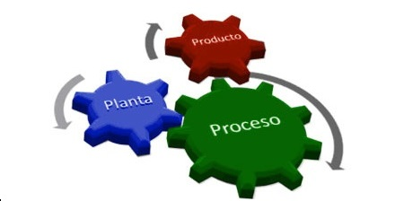
ANALISIS TECNICO
TAMAÑO DEL PROYECTO
Número de usuarios: 5686 empleados ( total 7463, 113 relacionados directamente, 5573 potenciales participantes)
Disponibilidad de tiempo: 25 horas semanales de capacitación.
Disponibilidad de mano de obra: Instructores internos y externos
Disponibilidad de recursos financieros.
Disponibilidad de infraestructura física y tecnológica.
Usuarios potenciales | H. de capacitación | H. de capacitación semanal | Participantes por curso | Semanas de capacitación | H. de capacitación anual
5686 | Total de Horas: 675 Presenciales 641 A distancia: 34 | 25 horas | 15 por provincia (capacidad mínima de las salas de capacitación) | 641h/25h= 26 semanas | 675h x 4 promociones = 2700 horas para 1440 empleados
Sangolqui, 28 de abril del 2015

Slide 18
ANALISIS TECNICO
Factores demandantes y condicionantes:
Número de usuarios: 5686
Disponibilidad de tiempo: 25 horas semanales.
Disponibilidad de mano de obra: contratar instructores internos y externos.
Disponibilidad de recursos financieros: la CNT EP es una empresa solvente.
Disponibilidad de infraestructura física y tecnológica: se cuenta con espacios destinados para la capacitación y una plataforma elearning para 800 usuarios en línea.
La malla curricular requiere 675 horas de capacitación, con estos datos ya se puede concluir que la escuela corporativa de proyectos estará en la capacidad de producir 2700 horas de capacitación por año para 1440 empleados, es decir 4 promociones por año.
Sangolqui, 28 de abril del 2015

Slide 19
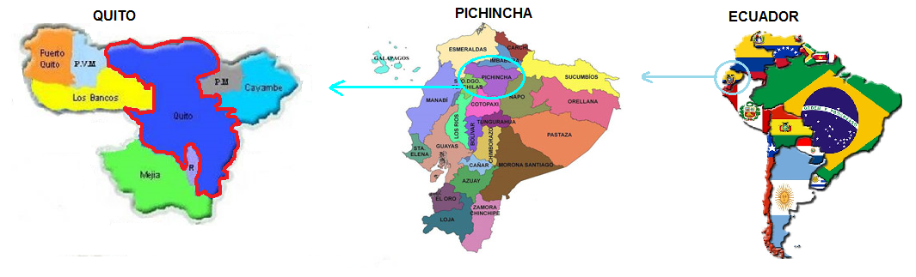
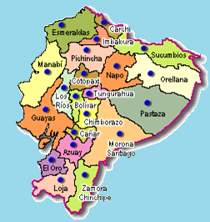
ANALISIS TECNICO
LOCALIZACION DEL PROYECTO
Macrolocalización
Administrativa Operativa
Sangolqui, 28 de abril del 2015

Slide 20
ANALISIS TECNICO
LOCALIZACION DEL PROYECTO
Microlocalización → Administrativa
Norte: Florida, Fernando Dávalos y Machala
Centro-norte: Doral, Av.9 de octubre y Eloy Alfaro
Centro-norte: Ceta, Av. Amazonas y Veintimilla
Factores | Peso | Florida |  | Doral |  | Ceta
 |  | Calificación | Ponderación | Calificación | Ponderación | Calificación | Ponderación
Cercanía a Proveedores de servicios de capacitación | 0.2 | 7 | 1,4 | 9 | 1,8 | 9 | 1,8
Cercanía a la Gerencia de RRHH | 0.3 | 8 | 2,4 | 10 | 3,0 | 9 | 2,7
Espacio físico | 0.4 | 9 | 3,6 | 7 | 2,8 | 8 | 3,2
Cercanía a aulas de capacitación | 0.1 | 10 | 1 | 9 | 0,9 | 8 | 0,8
TOTAL | 1 |  | 8,4 |  | 8,5 |  | 8,5
Sangolqui, 28 de abril del 2015

Slide 21
ANALISIS TECNICO
CADENA DE VALOR
AUXILIARES
Infraestructura | Administración general, planificación y gestión de calidad
RRHH | Para los procesos de selección, contratación, evaluación, formación, etc. del RRHH se apoyara con las diferentes áreas de la Gerencia Nacional de Desarrollo Organizacional de la CNT EP.
Tecnología | En la mejora del servicio y procesos así como en la inversión en sistemas informáticos la escuela de proyectos se apoyara de las Gerencias DEO,PEM Y TI.
Adquisición | Para los procesos de adquisición de materiales o contratación de proveedores, especialmente de capacitación en temas que la CNT EP no tenga experiencia apoyaran la Gerencia de Adquisiciones
 | Recepción de solicitudes de capacitación Selección de personal a capacitar | Asignación de instructor Preparación de materiales y equipos para capacitación Ejecución de la capacitación Evaluación a participantes e instructor | Verificar aplicación de conocimientos en actividades laborales Medir mejora de competencias del empleado. | Actualización de plan académico
 | Entrada | Operación | Seguimiento | Mantenimiento
PRINCIPALES
Sangolqui, 28 de abril del 2015

Slide 22
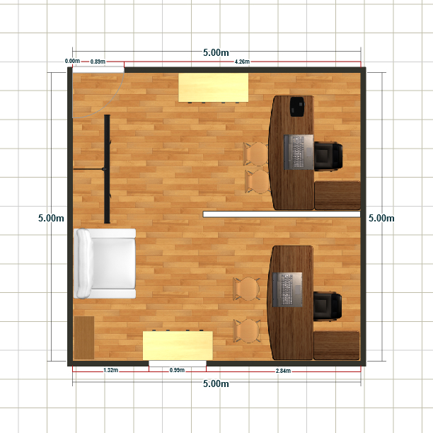

ANALISIS TECNICO
DISTRIBUCION DE PLANTA
Sangolqui, 28 de abril del 2015

Slide 23
ANALISIS TECNICO
TALENTO HUMANO
Cargo | Sueldo Mensual | Cantidad | Total Anual
Analista académico | 1600 | 1 | 25.920,00
Instructor interno | 1200 | 7 | 136.080,00
Instructor externo | 4025 | 8 | 521.640,00
Jefe escuela corporativa | 2200 | 1 | 35.640,00
Total |  |  | 719280,00
Sangolqui, 28 de abril del 2015

Slide 24
ANALISIS TECNICO
MATERIALES Y SERVICIOS
TIPO | DESCRIPCION | CANTIDAD | MEDIDA | P. UNITARIO | TOTAL ANUAL
MATERIALES | Hojas de papel bond | 50 | Resma | 4,50 | 225,00
 | Carpetas | 1440 + 60 extras =1500 | Unidad | 0,61 | 915,00
 | Marcadores de tiza liquida | 1620 | unidad | 0,38 | 615,60
 | Esferos | 1440 + 60 extras =1500 | Unidad | 0,21 | 315,00
 | Lápices | 1440 + 60 extras =1500 | Unidad | 0,11 | 165,00
 | Diplomas | 1440 | Unidad | 4,50 | 6.480,0
 | Total sin IVA |  |  |  | 8715,60
SERVICIOS | Consumo de agua | 12 | Unidad | 2400 | 28.800,00
 | Consumo de energía (24 provincias) | 1 | Unidad | 6480 | 6.480,00
 | Consumo telefónico e internet | 12 | Unidad | 60 | 720,00
 | Útiles de oficina y limpieza | 12 | Unidad | 30 | 360,00
 | Uniformes | 9 | Grupo | 450 | 4050,00
 | Capacitación | 1 | Unidad | 10000 | 10.000,00
 | Coffe Break | 1440 X 26=37440 | Unidad | 2,00 | 74.880,00
 | Total sin IVA |  |  |  | 125.290,0
TOTAL |  |  |  |  | 134005,60
Sangolqui, 28 de abril del 2015

Slide 25
ANALISIS TECNICO
Activos Fijos
1. Maquinaria y equipo para: | Cantidad | V. Unitario $ | V. total | Años de vida útil | Inversión año Cero
Producción :
Laptops instructores | 7 | 1600 | 11200 | 3 | 11200
Proyectores | 2 | 800 | 1600 | 3 | 1600
Administración: 2 laptop, 1 impresora multifunción, 2 teléfonos | 1 | 4100 | 4100 | 3 | 4100
Repuestos y accesorios | 1 | 845 | 845 | 5 | 845
 |  | Suma | 17745 |  | 17745
2. Muebles, enseres y otras inversiones para:
Producción:
Administración: 2 escritorio y 6 sillas, 2 credenzas, 2 estanterías, pizarra de tiza liquida, un sillón para visitas | 1 | 1405 | 1405 | 10 | 1405
 |  | Suma | 1405 |  | 1405
Total Activos Fijos |  |  |  |  | 19150
Sangolqui, 28 de abril del 2015

Slide 26
ANALISIS TECNICO
Activos Diferidos
4. Diferidas y otras amortizables
Gastos de sistemas de información | 1 | 150000 | 150000 |  | 150000
Suma: |  |  | 150000 |  | 150000
Total de activos diferidos |  |  |  |  | 150000
TOTAL INVERSIONES |  |  |  |  | 169150
Sangolqui, 28 de abril del 2015

Slide 27

ANALISIS organizacional
Legal
Resolución de directorio
Filosofía
Visión
Misión
Organización
Estructura Orgánica
Funciones
Objetivos estratégicos
Principios y Valores
Perfiles Profesionales
Sangolqui, 28 de abril del 2015

Slide 28
ANALISIS organizacional
La escuela corporativa de proyectos se debe implementar como una área dentro de la estructura orgánica actual de la empresa.
El artículo 9, numeral 7 de la Ley Orgánica de Empresas Públicas establece, entre otras atribuciones del Directorio de la empresa: “7. Aprobar y modificar el Orgánico Funcional de la Empresa sobre la base del proyecto presentado por el Gerente General”.
Sangolqui, 28 de abril del 2015

Slide 29
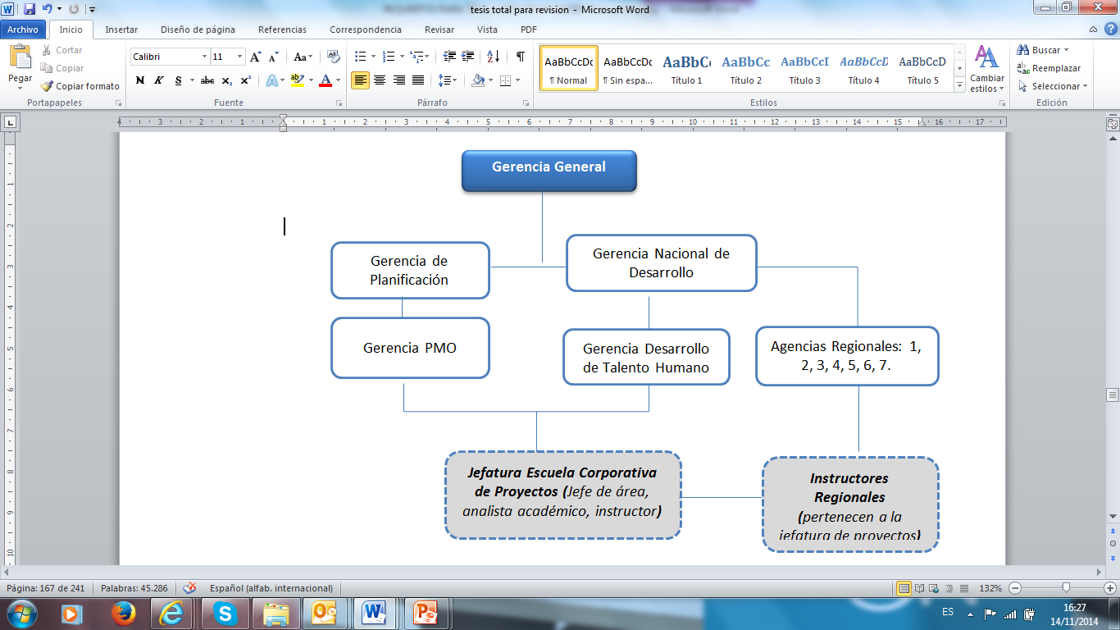
ANALISIS organizacional
Analista académico:
Desarrollar o actualizar los planes académicos.
Programar capacitaciones
Desarrollar o actualizar los contenidos de capacitación
Monitorear y controlar indicadores operativos
Administrar la herramienta informática para registro de capacitaciones
Ejecutar la selección de los participantes
Ejecutar procesos de contratación.
Jefe de escuela:
Dirigir y supervisar la gestión administrativa y operativa
Revisar y autorizar los planes académicos
Establecer e implantar políticas, normativa y procedimientos
Realizar la evaluación de las capacitaciones
Generar e implementar proyectos de mejora
Sangolqui, 28 de abril del 2015

Slide 30
ANALISIS organizacional
Visión: En los próximos 3 años ser una de las escuelas corporativas de la CNT EP, que superen las expectativas de sus usuarios, a través de sus servicios de capacitación continuos, integrales y apegados a las necesidades reales de la empresa en el manejo efectivo de proyectos.
Misión:Contribuir al desarrollo del talento humano de la CNT EP, formando empleados con las competencias necesarias para gestionar exitosamente los proyectos y programas que apalancan el plan estratégico empresarial, esto se logrará gracias al apoyo y compromiso de todos los involucrados usuarios, personal operativo y administrativo de la escuela corporativa de proyectos, lo que finalmente permitirá a la CNT EP ser más productiva y obtener una ventaja competitiva.
Sangolqui, 28 de abril del 2015

Slide 31
ANALISIS organizacional
Objetivos estratégicos.
Superar las expectativas de nuestros usuarios, brindando servicios de capacitación en gestión de proyectos, continuos, actualizados y de calidad.
Fortalecer en los empleados de la CNT EP sus capacidades para gestionar proyectos y programas exitosos.
Dar a la CNT EP una alternativa de capacitación continua y orientada a los objetivos estratégicos de la misma para formar empleados más productivos y por ende una ventaja competitiva para la empresa.
Consolidar en los próximos tres años a la escuela de proyectos, como una escuela corporativa líder en gestión de conocimientos.
Sangolqui, 28 de abril del 2015

Slide 32
ANALISIS organizacional
Principios y valores
Respeto
Calidad
Compromiso y trabajo en equipo
Responsabilidad (tanto de alumnos como instructores)
Equidad (selección de participantes)
Sangolqui, 28 de abril del 2015

Slide 33

ANALISIS FINANCIERO
La evaluación financiera se realizará mediante las proyecciones de un flujo de caja en el cual se determinan los ingresos y egresos del proyecto.
Ingresos
Se evaluarán los siguientes indicadores financieros
  Relación beneficio costo R B/C
  Valor presente neto VAN
  Tasa interna de retorno TIR
  Periodo de recuperación de la inversión REPAGO ó PAYBACK
por costos incurridos más un porcentaje de utilidad
por costos evitados.
Sangolqui, 28 de abril del 2015

Slide 34
ANALISIS FINANCIERO
PRESUPUESTO DE INVERSION
Activo fijo o tangible
Maquinaria y equipo | 17745
Muebles y enseres | 1405
Suma | 19150
Activo diferido o intangible
Gastos de sistemas de información | 150000
Suma | 150000
Total Inversión | 169150
Sangolqui, 28 de abril del 2015

Slide 35
ANALISIS FINANCIERO
PRESUPUESTO DE OPERACIÓN
Presupuesto de egresos:
  Talento humano
    Mano de obra directa
    Mano de obra indirecta
    Personal administrativo
  Materias primas y/o materiales directos
  Suministros, servicios y otros
  Mantenimiento
  Depreciación y amortizaciones
Financiamiento
Capital propio | 100% | 169150
Capital crédito
Suma: | 100% | 169150
Sangolqui, 28 de abril del 2015

Slide 36
ANALISIS FINANCIERO
PRESUPUESTO DE INGRESOS
Costos incurridos: considera todos los costos (salarios del personal, arrendamiento de salas de capacitación y oficinas administrativas, etc.), este valor es USD1118838.
1118838/2700 = USD. 414,38 → costo x hora de capacitación.
USD 435,10 → costo x hora de capacitación + 5 %
USD 1174779,90 →ingreso total anual.
Costos evitados: considera datos de costos de capacitación externa, este valor es USD 630 por hora.
630 * 620 h= USD. 390600 → costo x hora de capacitación.
USD 390600 * 4 promociones anuales = USD 1562400 →ingreso total anual
1
2
Sangolqui, 28 de abril del 2015

Slide 37
ANALISIS FINANCIERO
FLUJO DE FONDOS
Flujo de fondos del proyecto expresado en dólares (sin crédito)
 | Años
concepto/años | 0 | 1 | 2 | 3 | 4 | 5 | 6 | 7 | 8 | 9 | 10
+ ingresos de la operación |  | 1174779,90 | 1174779,90 | 1175624,90 | 1174779,90 | 1292257,89 | 1293102,89 | 1292257,89 | 1292257,89 | 1422328,68 | 1429127,76
- costo de operación |  | 1118837,65 | 1118837,65 | 1135737,65 | 1168669,78 | 1119682,65 | 1135737,65 | 1118837,65 | 1168669,78 | 1135737,65 | 1121087,65
- depreciación |  | 5942,83 | 5942,83 | 5942,83 | 5942,83 | 5942,83 | 5942,83 | 5942,83 | 5942,83 | 5942,83 | 5942,83
- amortización |  | 30000 | 30000 | 30000 | 30000 | 30000 | - | - | - | - | -
Utilidad antes de participación e impuestos | - | 19999,42 | 19999,42 | 3944,42 | -29832,71 | 136632,41 | 151422,41 | 167477,41 | 117645,28 | 280648,20 | 302097,28
Utilidad antes del impuesto a la renta | - | 19999,42 | 19999,42 | 3944,42 | -29832,71 | 136632,41 | 151422,41 | 167477,41 | 117645,28 | 280648,20 | 302097,28
Sangolqui, 28 de abril del 2015

Slide 38
ANALISIS FINANCIERO
FLUJO DE FONDOS
- impuesto a la renta 22% | - | 4399,87 | 4399,87 | 867,77 | - | 30059,13 | 33312,93 | 36845,03 | 25881,96 | 61742,60 | 66461,40
utilidad/pérdida neta | - | 15599,55 | 15599,55 | 3076,65 | -29832,71 | 106573,28 | 118109,48 | 130632,38 | 91763,32 | 218905,59 | 235635,88
+ depreciación |  | 5942,83 | 5942,83 | 5942,83 | 5942,83 | 5942,83 | 5942,83 | 5942,83 | 5942,83 | 5942,83 | 5942,83
+amortización activos diferidos |  | 30000 | 30000 | 30000 | 30000 | 30000
- valor de la inversión y reinversión | 169150 | - | - | 16900 | - | 845 | 16900 | - | - | 16900 | 2250
flujo de fondos netos del proyecto | -169150 | 51542,38 | 51542,38 | 22119,48 | 6110,12 | 141671,11 | 107152,31 | 136575,21 | 97706,15 | 207948,43 | 239328,71
flujo de fondos puro =(año uno a año diez: ) |  | -117607,62 | 51542,38 | 22119,48 | 6110,12 | 141671,11 | 107152,31 | 136575,21 | 97706,15 | 207948,43 | 239328,71
Sangolqui, 28 de abril del 2015

Slide 39
ANALISIS FINANCIERO
EVALUACION FINANCIERA
TMAR =12% (Tasa pasiva a largo plazo→8% + Tasa pasiva ahorros →2% + Tasa de riesgo 2%)
Evaluación financiera
Item | Recomendación | Valor | Resultado
(Tasa Interna de Retorno) TIR% = | TIR% > =TMAR% | 36,51% | O.K.
(Valor Actual Neto) VAN = | VAN > = 0 | 325548,53 | O.K.
(Coeficiente Beneficio Costo) CBC = | IngAct/EgreAct > 1 | 1,05 | O.K.
Periodo de recuperación de la Inversión Inicial : Repago = | X Vida Util > PRII | 4,78 | O.K.
( Relación Beneficio/Costo) R B/C = | ∑ FFAct/InvInicial > 1 | 2,92 | O.K.
TMAR DEL PROYECTO = |  | 12%
Sangolqui, 28 de abril del 2015

Slide 40

PLAN DE IMPLEMENTACION
Organizacional
Académico
Funcionamiento
Sangolqui, 28 de abril del 2015

Slide 41
PLAN DE IMPLEMENTACION
PLAN ORGANIZACIONAL
La escuela corporativa de proyectos se debe crear como un área más de la CNT EP, esta área estará respaldada por un equipo de profesionales comprometidos con la misión y visión de la escuela corporativa de proyectos.
Sangolqui, 28 de abril del 2015

Slide 42
PLAN DE IMPLEMENTACION
NIVEL 1: Básico
MODULO 1: Metodología de gestión de proyectos de CNT EP
NIVEL 2: Intermedio 1
MODULO 1: Dirección de proyectos del PMI
NIVEL 3: Intermedio 2
MODULO 1: Dirección de proyectos Profundización en planificación, ejecución y seguimiento.
NIVEL4: Intermedio 3
MODULO 1: Dirección de proyectos Profundización en cierre de proyectos (cierre de fases de proyectos, cierre de contratos, cierre de convenios, etc.))
MODULO 2: FormatosDocumentación de proyectos ( registrar lecciones aprendidas, sistema de información de dirección de proyectos, etc.) y plantillas de CNT EP para cierre de proyectos
MODULO 2: Plan estrategico de CNT EP
MODULO 3: Formatos y plantillas de CNT EP para gestión de proyectos
NIVEL 5: Avanzado
MODULO 1: Gestión de programas (Preparación para certificación PgMP)
MODULO 2: Formulación y evaluación de proyectos (Análisis situacional, estudios de factibilidad técnica, económica, financiera y legal de un proyecto, etc.)
MODULO 6: Competencias Genéricas y especificas
MODULO 3: Herramientas par a gestión de proyectos: EPM, PROJECT, WBS, nivel básico
MODULO 2: Dirección de proyectos (Preparación para certificación PMP).
MODULO 7: Competencias Genericas y especificas
MODULO 4: Competencias organizacionales , genericas y especificas
MODULO 2: Herramientas para gestión de proyectos: EPM, PROJECT, WBS nivel intermedio
MODULO 3: Construcción y Desarrollo de Equipos
MODULO 4: Competencias Genericas y especificas
MODULO 4: Estudios de Mercado
MODULO 5: Evaluación de Impacto Ambiental
MODULO 3: Competencias Genericas y especificas
MODULO 3: Metodologías , buenas prácticas y herramientas para gestión de programas y proyectos (AGILE, SCRUM, EPM y PROJECT avanzado)
MODULO 4: Metodologías para evaluar nivel de madurez de programas y proyectos (Metodología de la investigación, técnicas para evaluar el nivel de madurez de proyectos.)
MODULO 5: Balanced Scorecard de Proyectos.
MODULO 6:Evaluación expost
Sangolqui, 28 de abril del 2015

Slide 43
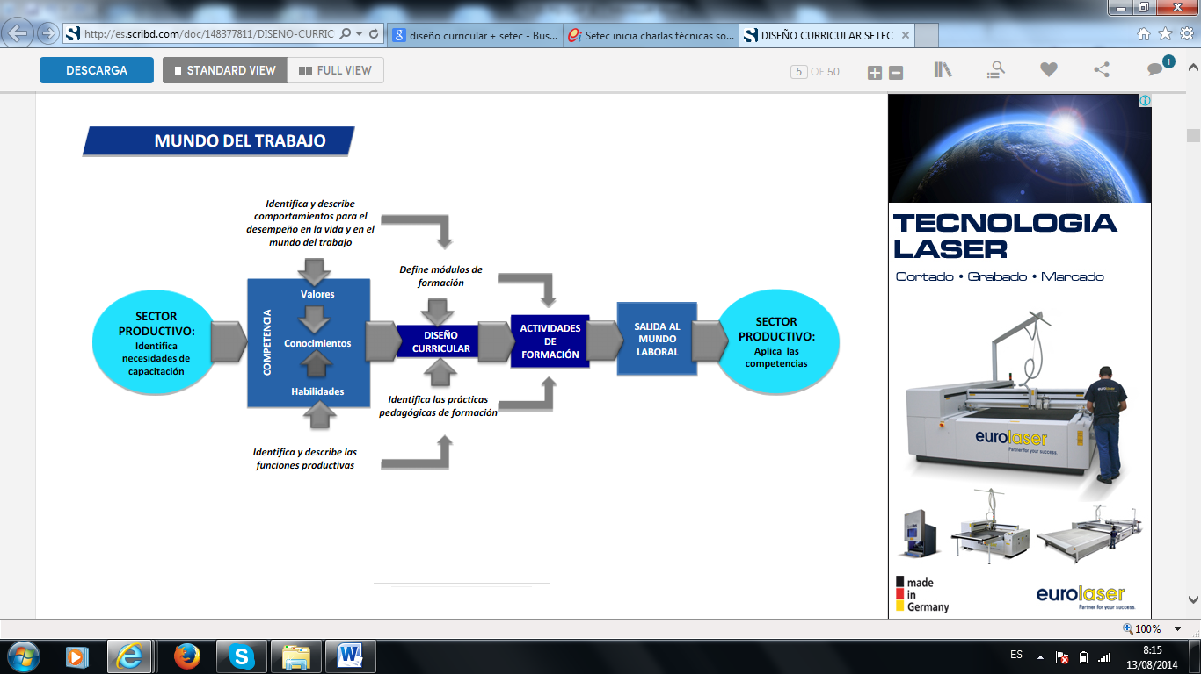
PLAN DE IMPLEMENTACION
PLAN ACADEMICO
Este plan académico contiene la malla curricular de la escuela de proyectos, para el diseño de esta malla se utilizó el modelo de la Secretaría Técnica de Capacitación y Formación Profesional SETEC.
SETEC es la encargada de ejecutar la política de capacitación y formación en el Ecuador.
Las actividades de capacitación y formación que la SETEC imparte utilizan el ENFOQUE POR COMPETENCIAS.
Sangolqui, 28 de abril del 2015

Slide 44
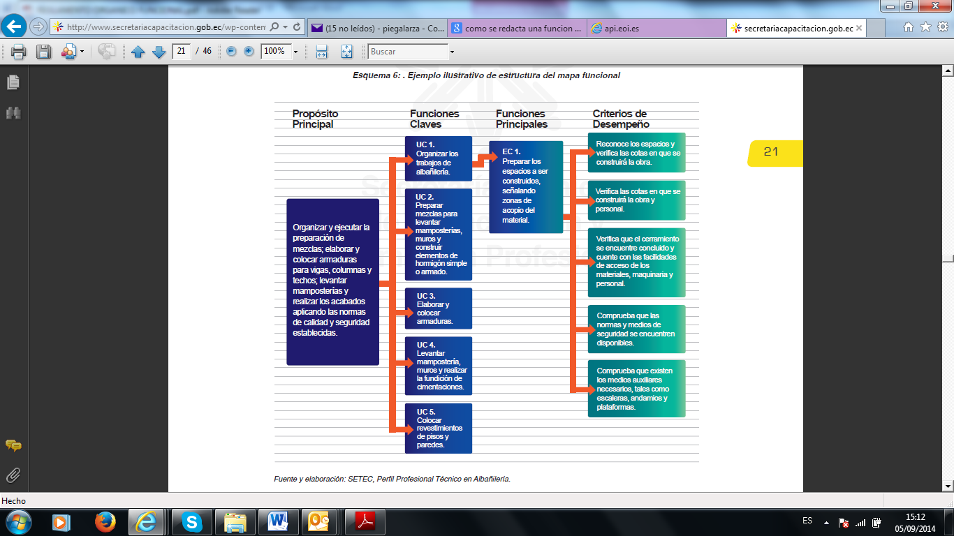
PLAN DE IMPLEMENTACION
DISEÑO MALLA CURRICULAR
Para la elaboración de los perfiles profesionales, la SETEC utiliza el método de análisis funcional: desarticular las funciones de una ocupación, en funciones cada vez más específicas.
Sangolqui, 28 de abril del 2015

Slide 45
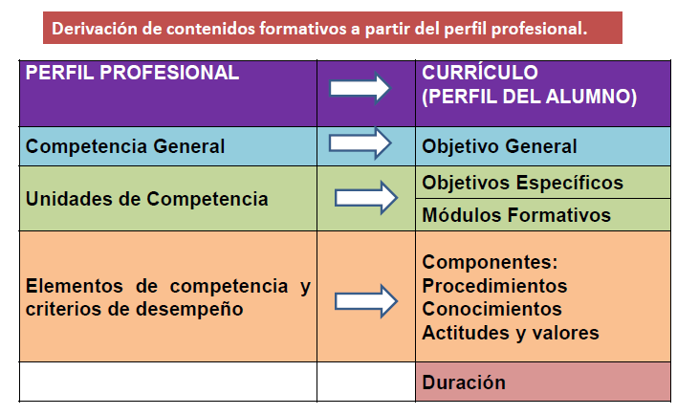
PLAN DE IMPLEMENTACION
DISEÑO MALLA CURRICULAR
elementos del perfil profesional → contenidos formativos de la malla curricular
Sangolqui, 28 de abril del 2015

Slide 46
DISEÑO MALLA CURRICULAR.
Cargo | Área
Gerente de programa | Coordinación PMO
Analistas de control y seguimiento | Coordinación de control y seguimiento
Analista de proyectos regionales | Agencias regionales
Analistas de proyectos sociales y gerente de inclusión social | Gerencia de inclusión social
Analistas de inclusión social | Agencias provinciales
Analista de control de proyectos del área técnica, analista de proyectos de implementación y proyectista de redes | Gerencia de implementación - jefatura de control de proyectos del área técnica
Analista evaluación promoción y planes comerciales, analista de evaluación de proyectos de inversión. | Evaluación de proyectos
Sangolqui, 28 de abril del 2015

Slide 47
PLAN DE IMPLEMENTACION
DISEÑO MALLA CURRICULAR.
Paso 1. Se utilizó la información de perfil profesional otorgado por la CNT EP para los cargos identificados.
Paso 3. Generó malla y contenido curricular para cada perfil
Paso 4. Con la información de los módulos generados para cada malla se armó una malla curricular general para toda la escuela de proyectos,.
Paso 5. Se completó la malla curricular con módulos propuestos por la autora.
Paso 2. Se completó la información hasta contar con todos los elementos del perfil profesional, con la ayuda de profesionales expertos en cada área.
Sangolqui, 28 de abril del 2015

Slide 48
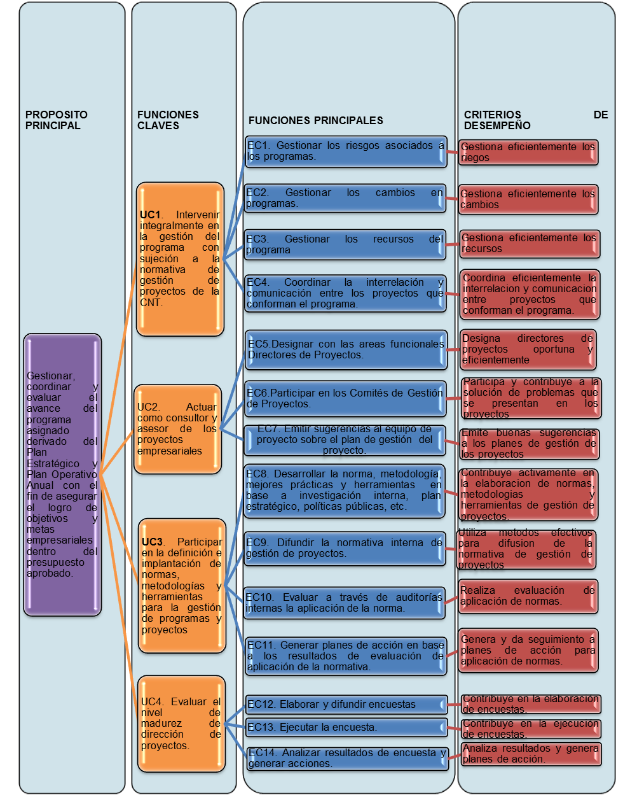
PLAN DE IMPLEMENTACION
CASO GERENTE DE PROYECTO
Sangolqui, 28 de abril del 2015

Slide 49
PLAN DE IMPLEMENTACION
CASO GERENTE DE PROYECTO
Sangolqui, 28 de abril del 2015

Slide 50
PLAN DE IMPLEMENTACION
CASO GERENTE DE PROYECTO
Sangolqui, 28 de abril del 2015

Slide 51
PLAN DE IMPLEMENTACION
CASO GERENTE DE PROYECTO
Sangolqui, 28 de abril del 2015

Slide 52
PLAN DE IMPLEMENTACION
CASO GERENTE DE PROYECTO
Sangolqui, 28 de abril del 2015

Slide 53
PLAN DE IMPLEMENTACION
CASO GERENTE DE PROYECTO
Sangolqui, 28 de abril del 2015

Slide 54
PLAN DE IMPLEMENTACION
MALLA CURRICULAR GENERAL
NIVEL MODULOS TRANSVERSALES | Nivel1: Básico -> Conocimiento General | Nivel2: Intermedio1 -> Fase de Inicio | Nivel3: Intermedio2 -> Fases: Planificación, Ejecución y Seguimiento | Nivel4: Intermedio 3.> Fase de Cierre | Nivel 5: Avanzado -> Actualización.
Organizacional Comunicación Enfoque en los resultados Trabajo en equipo Integridad Orientación al servicio. | Módulo 1: Metodología de gestión de proyectos de CNT EP Módulo 2: Plan estratégico CNT EP Módulo 3: Formatos y plantillas de CNT EP | Módulo 1: Dirección de proyectos del PMI Módulo 2: Formulación y evaluación de proyectos (Análisis situacional, factibilidad de proyectos) Módulo 3: Herramientas par a gestión de proyectos: EPM, PROJECT, WBS, nivel básico Módulo 4: Estudios de Mercado. Módulo5: Evaluación de Impacto Ambiental | Módulo 1: Dirección de proyectos Profundización en planificación, ejecución y seguimiento. Módulo 2: Herramientas para gestión de proyectos: EPM, PROJECT, WBS nivel intermedio Módulo 3: Construcción y Desarrollo de Equipos | Módulo 1: Dirección de proyectos Profundización en cierre de proyectos (cierre de fases de proyectos, cierre de contratos, cierre de convenios, etc.) Módulo 2: Documentación de proyectos (registrar lecciones aprendidas, sistema de información de dirección de proyectos, etc.) | Módulo 1: Gestión de programas (Preparación para certificación PgMP) Módulo 2: Dirección de proyectos (Preparación para certificación PMP). Módulo 3: Metodologías , buenas prácticas y herramientas para gestión de programas y proyectos (AGILE, SCRUM, EPM y PROJECT avanzado) Módulo 4: Metodologías para evaluar nivel de madurez de programas y proyectos (Metodología de la investigación, técnicas para evaluar el nivel de madurez de proyectos.) Módulo 5: Balanced Scorecard de Proyectos. Módulo 6: Evaluación expost
Sangolqui, 28 de abril del 2015

Slide 55
PLAN DE IMPLEMENTACION
MALLA CURRICULAR PARA LA ESCUELA CORPORATIVA DE PROYECTOS DE LA CNT EP- SERVICIO FORMACION
NIVEL MODULOS TRANSVERSALES | Nivel1: Básico -> Conocimiento General | Nivel2: Intermedio1 -> Fase de Inicio | Nivel3: Intermedio2 -> Fases: Planificación, Ejecución y Seguimiento | Nivel4: Intermedio 3.> Fase de Cierre | Nivel 5: Avanzado -> Actualización.
Genéricas Gerente de programa: Liderazgo Empoderamiento Analistas: Control y seguimiento, proyectos provincial, proyectos sociales, inclusión social, control de proyectos del área técnica Pensamiento analítico Calidad de trabajo. | Pensamiento analítico Calidad de trabajo | Pensamiento analítico Calidad de trabajo | Liderazgo Empoderamiento Pensamiento analítico Calidad de trabajo | Pensamiento analítico Calidad de trabajo | Liderazgo Empoderamiento
Sangolqui, 28 de abril del 2015

Slide 56
PLAN DE IMPLEMENTACION
NIVEL MODULOS TRANSVERSALES | Nivel1: Básico -> Conocimiento General | Nivel2: Intermedio1 -> Fase de Inicio | Nivel3: Intermedio2 -> Fases: Planificación, Ejecución y Seguimiento |  |  | Nivel4: Intermedio 3.> Fase de Cierre |  | Nivel 5: Avanzado -> Actualización.
Específicos | Gerente de programa: Pensamiento estratégico <<>> Conocimiento de la Industria y del mercado <<>>Innovación Analista de control y seguimiento Orientación Estratégica <<>> Monitoreo y Control <<>> Organización de la información Analista de proyectos provincial Profundidad en el conocimiento de productos y servicios <<>> Razonamiento deductivo <<>> Capacidad de Planificación y Organización. Analista de proyectos sociales e inclusión social Orientación al cliente interno y externo <<>> Capacidad de Gestión<<>>Adaptabilidad de cambio Analista de control de proyectos del área técnica Capacidad de planificación y organización <<>> Razonamiento deductivo <<>>Capacidad de Gestión
Duración | M1:3 + M2:3 + M3: 2 + MT:47 TOTAL 55 | M1: 50 +M2: 92 + M3: 40+ M4:16+ M5:16 TOTAL 214 |  | M1: 84 + M2: 40+ M3: 16 TOTAL 140 | M1:20 +M2:8 TOTAL 28 |  | M1:80 + M2:80+ M3:22 M4:24 +M5:16+M6: 16 TOTAL 238
Sangolqui, 28 de abril del 2015

Slide 57
PLAN DE IMPLEMENTACION
PLAN DE FUNCIONAMIENTO
EVALUACIONES
Aprobar cada módulo con un mínimo de 8 sobre 10 puntos. Si el puntaje alcanzado está entre 7 y 7.9 tiene la posibilidad de una nueva oportunidad, el instructor determinará el trabajo que debe realizar el participante, para pasar el módulo.
Si el puntaje es menor a 7 el participante pierde el módulo
Para aprobar un nivel se debe aprobar todos los módulos, en el caso de que el participante haya perdido un módulo del total de módulos de cada nivel, tiene la oportunidad de seguir nuevamente el módulo en horarios y fechas establecidos para un nuevo grupo de participantes. sin embargo este antecedente quedará registrado en los datos del empleado, en caso de que tenga más de 3 módulos perdidos no podrá acceder en un tiempo determinado a los cursos de capacitación que la empresa ejecute.
Sangolqui, 28 de abril del 2015

Slide 58
PLAN DE IMPLEMENTACION
PLAN DE FUNCIONAMIENTO
EVALUACIONES
Si el participante decide antes de tomar el módulo, rendir un examen de exoneración, puede realizarlo, el puntaje mínimo para exonerarse es de 8 puntos sobre 10.
Los participantes deben cumplir con un porcentaje mínimo del 90 % de asistencia a los módulos presenciales, en lo que respecta a los módulos a distancia deberán finalizar el curso en el tiempo establecido.
Los exámenes que se rindan de los cursos tomados a distancia deben ser presenciales.
Sangolqui, 28 de abril del 2015

Slide 59
PLAN DE IMPLEMENTACION
PLAN DE FUNCIONAMIENTO
INSTRUCTORES
El equipo de instructores debe conformarse por instructores internos y externos.
Como se había indicado antes para los temas que no manejen los instructores internos, se debe contratar un instructor externo especializado o una empresa de capacitación que tenga experiencia en el tema.
De acuerdo al análisis de situación actual que se hizo en el capítulo 2 de este documento se puede concluir que la CNT EP cuenta con personal preparado en gestión de proyectos que puede replicar sus conocimientos al resto de personal.
Sangolqui, 28 de abril del 2015

Slide 60
PLAN DE IMPLEMENTACION
PLAN DE FUNCIONAMIENTO
POLITICAS Y REGLAMENTOS
Los servicios de capacitación que oferta la escuela corporativa de proyectos debe ser impartida a todo el personal que gestione proyectos sin excepción.
El módulo 1 de la escuela corporativa se debe impartir a los 5686 empleados de la empresa identificados como potenciales participantes en proyectos de la CNT EP.
No para todos los participantes de la escuela de proyectos es obligatorio seguir todos los módulos, depende de las actividades que cada empleado realice en los proyectos puede recibir el módulo 2, 3, 4 o 5, esto depende las necesidades reales.
Sangolqui, 28 de abril del 2015

Slide 61
PLAN DE IMPLEMENTACION
PLAN DE FUNCIONAMIENTO
POLITICAS Y REGLAMENTOS
En cada promoción de la escuela de proyectos se debe evaluar y si es el caso certificar que los participantes han desarrollado sus competencias para desempeñar sus funciones relacionadas a gestión de proyectos.
No se puede designar como director o equipo de proyecto a personal que no demuestre la preparación o experiencia en gestión de proyectos sea esta externa o la recibida en la escuela de proyectos de la CNT EP.
A todo participante de la escuela de proyectos se debe hacer un seguimiento para que aplique lo aprendido, esto se reflejara con la evaluación de desempeño
Sangolqui, 28 de abril del 2015

Slide 62
PLAN DE IMPLEMENTACION
POLITICAS Y REGLAMENTOS
Módulo 1: no aplica certificación, pero si un diploma de participación
Módulo 2: Certificado de especialista en formulación y planificación de proyectos
Módulo 3: Certificado de especialista en ejecución y seguimiento de proyectos
Módulo 4: Certificado de especialista en cierre de proyectos
Módulo 5: Certificado de especialista en gestión y dirección de proyectos y programas empresariales
Estos certificados tendrá una validez interna( ej. evaluaciones puesto persona)
Ningún empleado que participe en la escuela de proyectos podrá exceder el 5 % de faltas.
Sangolqui, 28 de abril del 2015

Slide 63
PLAN DE IMPLEMENTACION
PLAN DE FUNCIONAMIENTO
HERRAMIENTA INFORMATICA
La compañía española de marca comercial OleWow, es especialista en el desarrollo de soluciones de software para gestión del talento humano, entre estas la formación. Entre las soluciones que dispone esta empresa y que podemos utilizar para apoyo de la gestión de todas las escuelas corporativas de la CNT EP, están: Recursos Humanos y High Impact Learning Unit.
Sangolqui, 28 de abril del 2015

Slide 64
PLAN DE IMPLEMENTACION
PLAN DE FUNCIONAMIENTO
CERTIFICACIONES
Especialista en formulación y planificación de proyectos
  Aprobado el módulo 2
  Cumplir con el porcentaje de asistencia.
  Participar en la formulación y planificación de proyectos como miembro del equipo de proyecto.
Especialista en ejecución y seguimiento de proyectos
  Aprobado el módulo 3.
  Cumplir con el porcentaje de asistencia.
  Participar en la ejecución y seguimiento de proyectos como miembro del equipo de proyecto.
Sangolqui, 28 de abril del 2015

Slide 65
PLAN DE IMPLEMENTACION
Certificaciones
Especialista en cierre de proyectos
  Aprobar el módulo 4
  Cumplir con el porcentaje de asistencia
  Participar en el cierre de proyectos, y si además tiene los dos certificados anteriores puede participar en cualquier fase de proyecto ya sea como miembro del equipo de proyecto o director de proyecto.
Especialista en gestión y dirección de proyectos y programas empresariales
  Aprobar el módulo 5 completando
  Cumplir con el porcentaje de asistencia
  Gestionar cualquier proyecto o programa, y si además tiene los tres certificados anteriores puede participar como director de programa o proyecto.
Sangolqui, 28 de abril del 2015

Slide 66

CONCLUSIONES
Análisis situacional:
De los 68 proyectos empresariales que maneja anualmente la CNT EP.
  Cumplimiento de avance físico (cronogramas): 61% versus 75% de lo planificado, con un desfase promedio de 14%.
  Cumplimiento de avance inversión (presupuesto): 71% de cumplimiento versus 100% planificado, con un desfase de 29%.
De los 5686 empleados de CNT EP relacionados con gestión de proyectos, apenas un 2%, esto es 120 empleados han recibido capacitación en gestión de proyectos desde el año 2011.
El proceso de capacitación en gestión de proyectos de la CNT EP carecen de planificación y continuidad, más bien se han impartido en base a necesidades de momento.
La PMO, no ha podido incrementar el nivel de madurez en dirección de proyectos como desearían.
Sangolqui, 28 de abril del 2015

Slide 67
CONCLUSIONES
  Razones
  Falta de personal adecuado para gestionar los proyectos ( a pesar del aumentó a 65,25% en el año 2013, hay un componente de este nivel de madurez, que ha limitado su crecimiento, se trata del desarrollo de competencias en gestión de proyectos, que en el año 2013 decreció a 52% con respecto al 55% alcanzado en el año 2012.)
  No se brindado capacitación a todo el equipo de proyectos de la CNT EP.
  Constantes cambios en los proyectos.
  Retrasos en procesos de contratación.
  Incumplimiento de proveedores.
Del análisis FODA se desprende que las acciones estratégicas es implementar la escuela corporativa de proyectos de la CNT EP.
Sangolqui, 28 de abril del 2015

Slide 68
CONCLUSIONES
Análisis técnico
Tamaño: La escuela corporativa de proyectos proveerá 2700 horas de capacitación anual a 1440 empleados de la CNT EP (capacidad mínima, 15 participantes por aula).
Localización:
  Operativa → capitales de cada provincia
  Administrativa →Edificio Doral o el edificio Ceta de la Ciudad de Quito.
Procesos: La escuela corporativa de proyectos se apoyará para ejecutar sus procesos auxiliares y principales, con el resto de áreas de la CNT EP.
Costos de implementación: adecuación de una oficina para la parte administrativa de la escuela, talento humano para operar la escuela (17 personas), equipos, sistemas de información, materiales y servicios.
Sangolqui, 28 de abril del 2015

Slide 69
CONCLUSIONES
Malla curricular para la escuela corporativa de proyectos, basada en las competencias de cada empleado que trabaja directa o indirectamente con proyectos de la CNT EP.
Se adoptó un modelo propuesto por la SETEC basada en los perfiles profesionales de cada empleado.
Organizada por niveles(relacionados también con las fases de un proyecto):
  Nivel 1: Básico
  Nivel 2: Intermedio 1
  Nivel 3: Intermedio 2
  Nivel 4: Intermedio 3
  Nivel 5: Avanzado
La escuela corporativa de proyectos debe formar parte de la estructura actual de la CNT EP
Sangolqui, 28 de abril del 2015

Slide 70
CONCLUSIONES
Análisis financiero
Condiciones
  Se contará con capital propio financiado por la CNT EP
  En los costos se ha considerado valores por arrendamiento de las salas de capacitación y la oficina administrativa que se requiera para la escuela corporativa de proyectos.
  Los ingresos corresponden a los costos incurridos por este proyecto más un 5% de utilidad.
  La tasa mínima de aceptación de rendimiento TMAR se fija en un 12%.
Resultados:
  TIR = 36,51% > TMAR por ende el proyecto es rentable
  VAN= USD 325548,53>0 por ende el proyecto es rentable
  R B/C = 2,92 por cada dólar invertido se obtiene USD 2,92.
  La inversión de la CNT EP se puede recuperar en 4 años, 9 meses y 10 días.
Considerar en el plan de implementación de la escuela corporativa: aspectos fundamentales para su organización, funcionamiento académico y operativo.
Sangolqui, 28 de abril del 2015

Slide 71
RECOMENDACIONES
Las autoridades de la CNT EP apoyen a este tipo de proyectos, ya que el invertir en el recurso humano de las empresas es hacer una apuesta a futuro y así lograr que CNT EP tenga ventaja competitiva.
Que en base al análisis realizado en el presente trabajo y una vez demostrada su rentabilidad, se presente una propuesta a las autoridades de la CNT EP, para la implementación de la escuela corporativa de proyectos.
Una vez que se implemente la escuela las Gerencias de PEM y de DEO, a través de las áreas PMO y, desarrollo y formación, den un seguimiento riguroso a la gestión y aplicación de conocimientos impartidos.
Al finalizar el primer año de operación de la escuela, es preciso lanzar la encuesta del nivel de madurez en dirección de proyectos, a fin de determinar el porcentaje de crecimiento de las competencias en gestión de proyectos y si es el caso realizar acciones correctivas.
Sangolqui, 28 de abril del 2015

Slide 72
RECOMENDACIONES
Una vez que la CNT EP haya adquirido la experiencia necesaria con sus actuales y nuevas escuelas corporativas que se implementen se analice la posibilidad de crear su propia universidad corporativa de la CNT EP.
Sangolqui, 28 de abril del 2015

Slide 73
GRACIAS
Sangolqui, 28 de abril del 2015

